Slide 1
Tiếng Việt: Luyện tập
Từ ngữ chỉ đặc điểm; Câu nêu đặc điểm

Slide 2
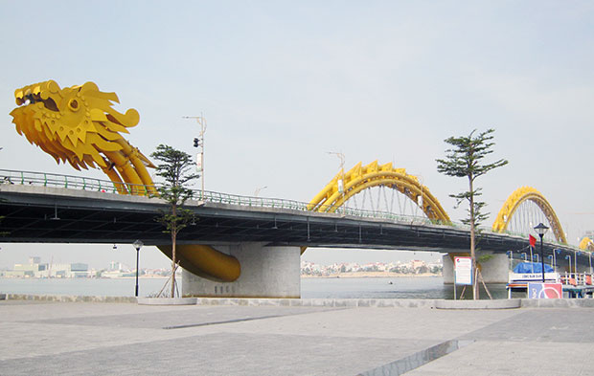
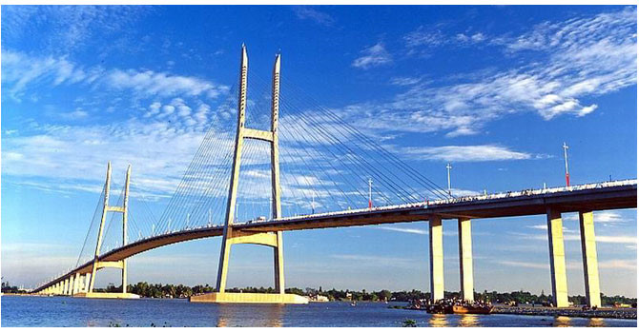
TRÒ CHƠI: CẢNH ĐẸP VIỆT NAM
Từ nào chỉ màu sắc:
rì rào,
tim tím
Từ nào chỉ âm thanh:
oàm oạp,
thơm thơm
Cầu Rồng - Đà Nẵng
Cầu Phú Mỹ - TP. HCM
Từ nào chỉ hình dáng:
rung rinh,
mảnh khảnh
Từ nào chỉ hương vị:
Cầu Mỹ Thuận – Tiền Giang
Cầu Cần Thơ
lêu khêu,
đăng đắng

Slide 3
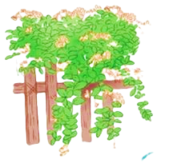
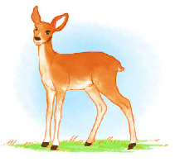
1. Luyện tập.
Bài 1. Sắp xếp các từ in đậm màu đỏ dưới đây vào nhóm thích hợp.
a, Ở bờ ao nhà tôi có một bụi kim ngân. Cứ vào dịp tháng Năm, từ các kẽ lá nảy ra từng chùm hoa hai bông, một bông màu vàng, một bông màu trắng, nhỏ xíu, thơm ngát.
( Theo Trần Hoài Dương)
b, Nai con có bộ lông màu nâu nhạt, mịn màng, bốn cẳng cao nghều như là đi trên đôi cà kheo. Cái đầu dài và nhỏ, hai tai vểnh lên.
( Nguyệt Ánh)

Slide 4
1. Luyện tập.
Bài 1. Sắp xếp các từ in đậm màu đỏ dưới đây vào nhóm thích hợp.
cao nghều,
nhỏ,
vàng,
trắng,
nhỏ xíu,
thơm ngát,
dài,
nâu nhạt
Từ chỉ màu sắc | Từ chỉ hình dáng, kích thước | Từ chỉ hương vị

Slide 5
1. Luyện tập.
Bài 2. a, Tìm thêm từ ngữ chỉ đặc điểm theo ba nhóm sau.
Từ chỉ màu sắc | Từ chỉ hình dáng, kích thước | Từ chỉ hương vị
xanh, trắng, đỏ chót, tím ngắt,...
bé nhỏ, rộng mênh mông, hẹp, dày, mỏng, khổng lồ, tí hon,...
thơm, đắng, chua, cay, mặn, ngọt,...
b, Đặt câu với 2 - 3 từ ngữ tìm được.
M: Hoa mướp màu vàng rực rỡ.

Slide 6
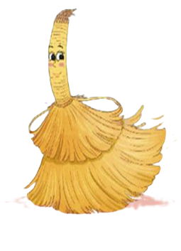
1. Luyện tập.
Bài 3. Dựa vào tranh, chọn từ thích hợp thay cho ô trống.
CÔ CHỔI RƠM
Trong họ hàng nhà chổi thì cô bé chổi rơm vào loại nhất. Cô có chiếc váy . Không ai đẹp bằng. Áo của cô cũng tết săn lại, cuốn từng vòng quanh người, trông cứ như là áo len vậy.
Tuy nhưng chổi rơm rất được việc. Ngày hai lần, chị Thùy linh mang chổi ra nhà. Chỉ quét nhà thôi, còn sân, vườn đã có chổi khác cứng hơn.
( Theo Vũ Duy Thông)
bé
vàng óng
xinh xắn

Slide 7
TẠM BIỆT VÀ HẸN GẶP LẠI

